Slide 1
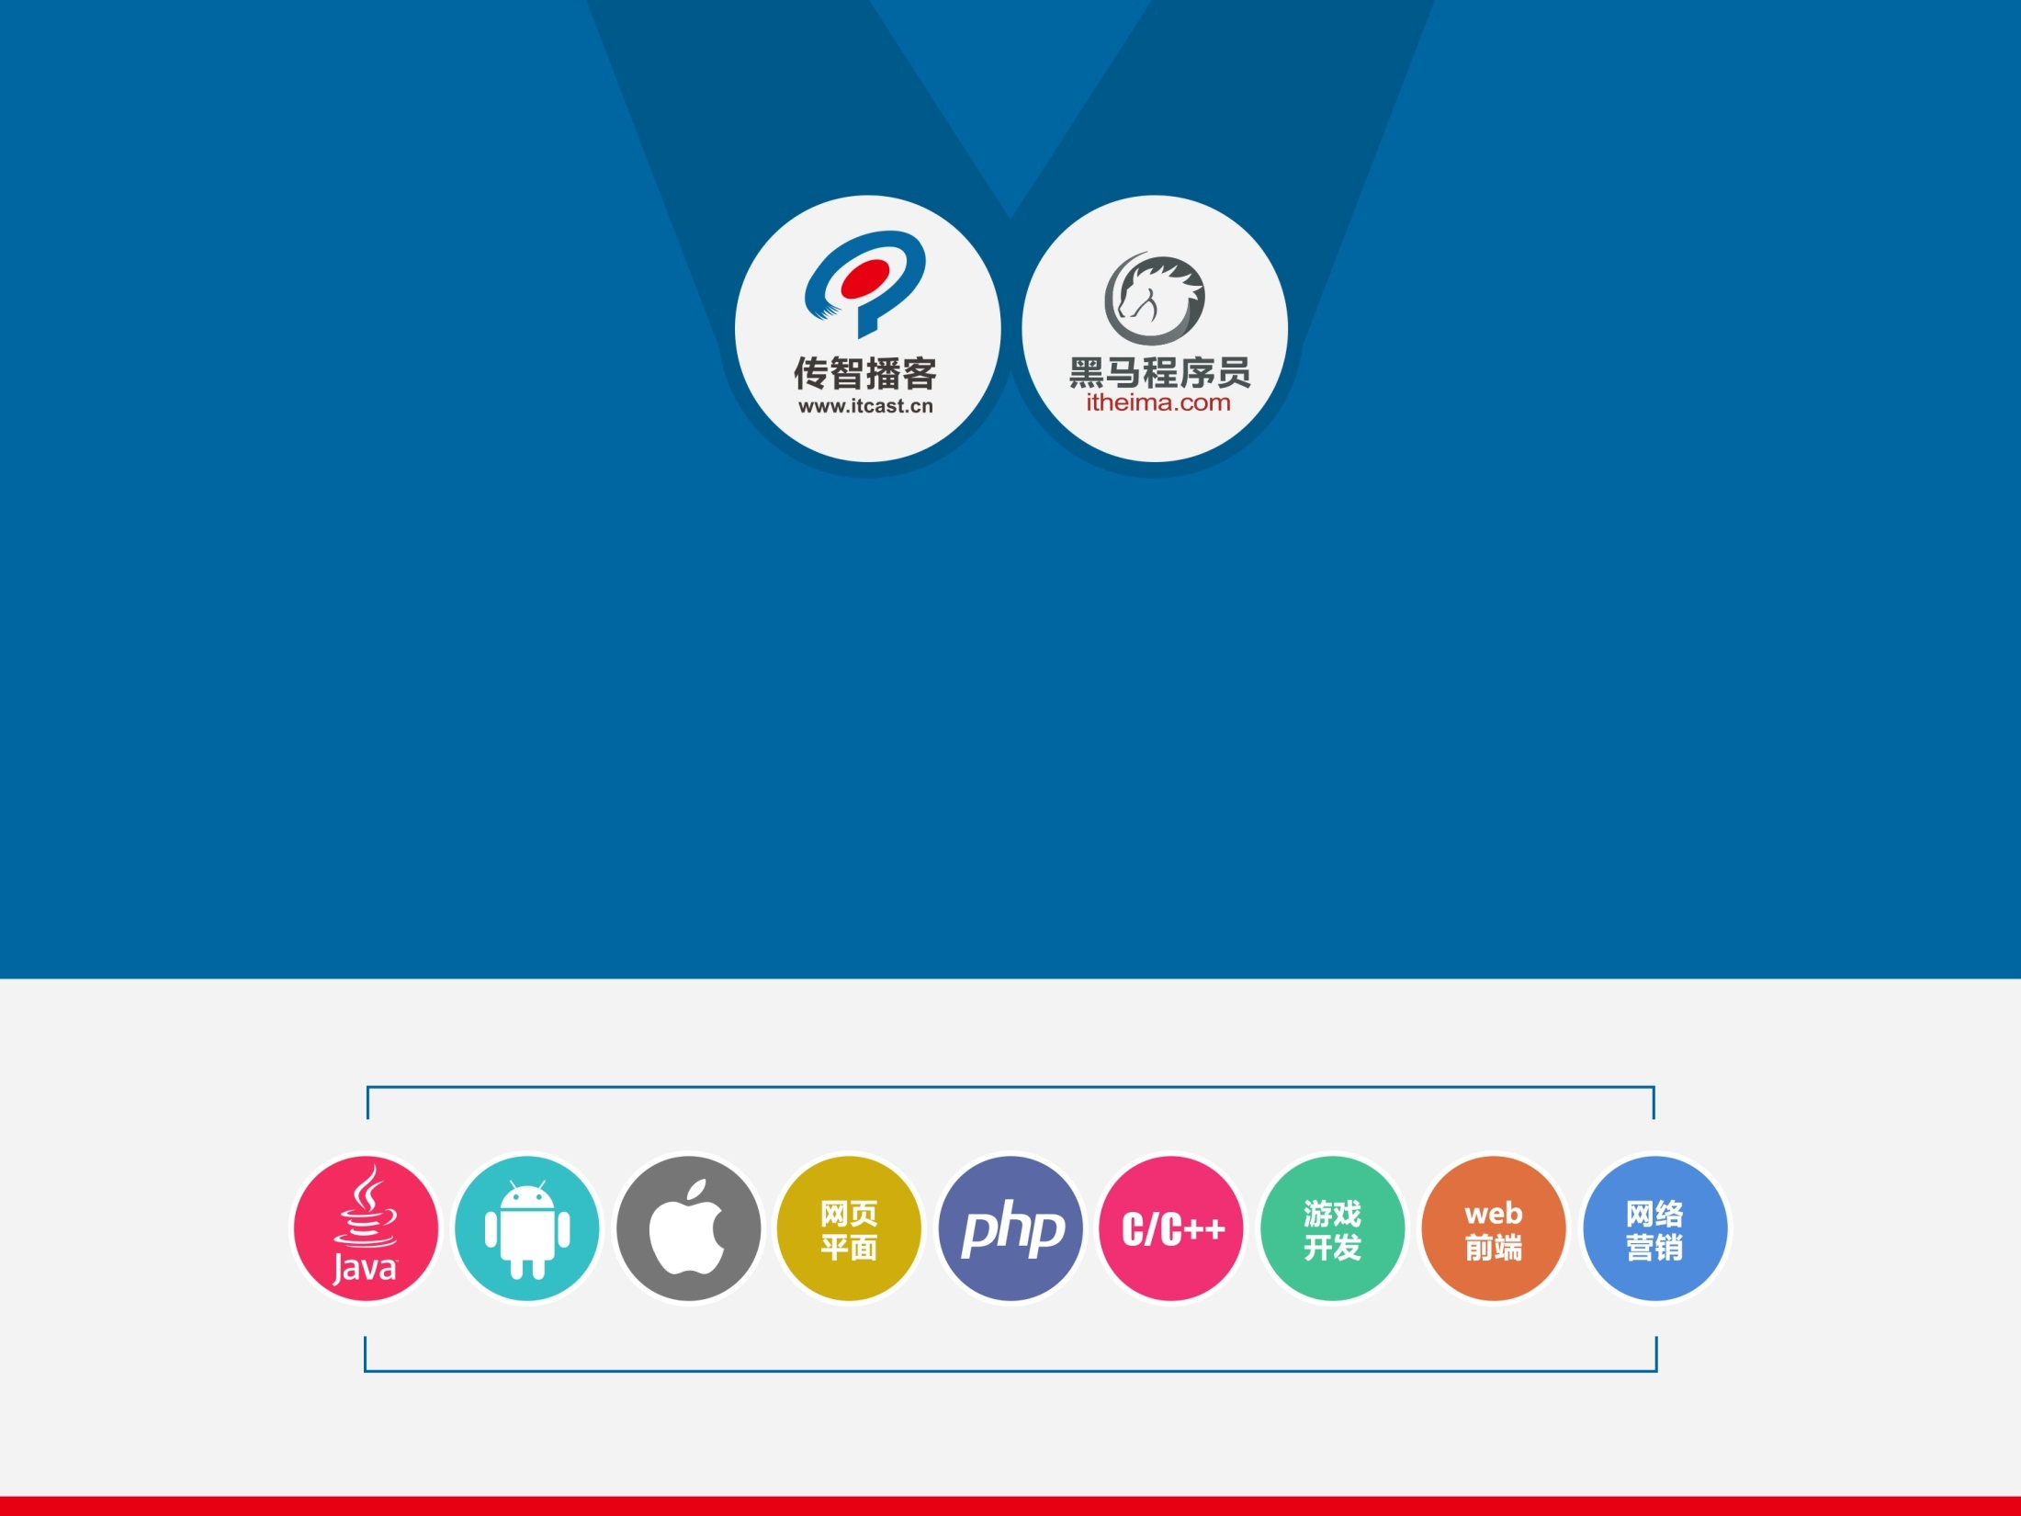
Android5.0 新特性

Slide 2
Android 5的主要变化
Material Design设计规范概述
Material Design代码实现小案例
https://developer.android.com/training/material/index.html

Slide 3

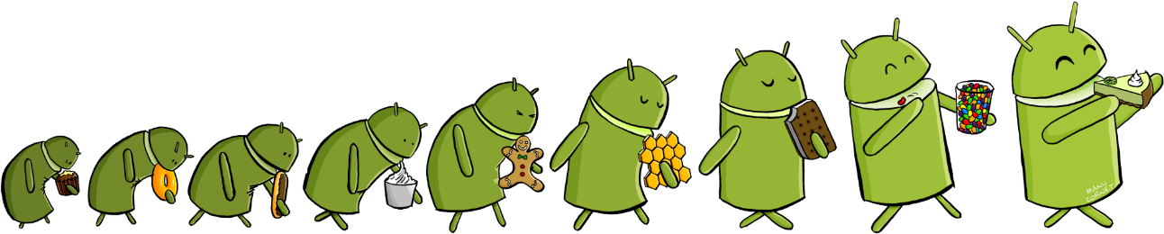
Android历史版本表
版本号 | API Level | Linux版本 | 代号 | 发布时间
5.1 | 22 | 3.4.0 | Lollipop | 2015/3/10
5.0 | 21 | 3.4.0 | Lollipop | 2014/10/16
4.4~4.4.4 | 19 | 3.4.0 | KitKat | 2013/9/3
Notes:
http://zh.wikipedia.org/wiki/Android%E6%AD%B7%E5%8F%B2%E7%89%88%E6%9C%AC
http://en.wikipedia.org/wiki/Android_version_history

Slide 4
Android 5.0 主要变化
性能提升
全面由 Dalvik 虚拟机转用 Android RunTime（ART）虚拟机。
64位CPU支持
NDK开发工具（ Intel x86-64 ARM v8 MIPS-64）
采用全新Material Design界面
Notes:
http://zh.wikipedia.org/wiki/Android
https://developer.android.com/about/versions/android-5.0-changes.html
改进的通知栏
支持64位处理器。
支持Bluetooth 4.1。
改良的通知界面及新增Priority Mode。
强化网络及传输连接性，包括Wi-Fi、蓝牙及NFC。
强化多媒体功能，例如支持RAW格式拍摄。
改善Android TV的支持。
提供低视力的设置，以协助色弱人士。
预载省电及充电预测功能。
新增自动内容加密功能。
支持心跳传感器。
新增多人设备分享功能，可在其他设备登录自己账号，并获取用户的联系人、日历等Google云数据。
改善Google Now功能。

Slide 5
对用户
耗电 (省电)
美观
部分应用不能安装、运行(应用与系统的兼容性)
占空间
更流畅
通知栏
多Sim卡支持
视觉障碍人士易用性
隐私保护

Slide 6
对开发者
应用安全机制
相互唤醒的应用只能安装一个
相同自定义权限的应用应该有共同的签名
ART虚拟机特性
加壳、抗反编译导致运行失败
垃圾回收机制
MD设计规范
UI控件
动画效果
增强通信
低功耗蓝牙
nfc增强
多网络
Notifycation
多媒体
新的相机功能（需硬件支持）
媒体控制
其他
电池续航调试
WebView更新
最近运行
JobScheduler（规划任务在合适的时机执行）
屏幕固定
多用户
工作空间
PDF渲染
OpenGL ES 3.1
Notes:
安全
http://developer.baidu.com/map/index.php?title=android-locsdk/guide/v5-0
http://www.zhihu.com/question/22749446
加固
http://jiagu.360.cn/1101144936.php?dtid=1101144931&did=1101151281
http://www.devstore.cn/evaluation/testInfo/49-41.html
http://www.eoeandroid.com/thread-564427-1-1.html

Slide 7
Dalvik Vs ART
JIT（Just In Time实时编译） Vs AOT (Ahead of Time预先编译)
JIT 运行时编译（运行卡顿）
AOT安装时编译（安装过程较长、首次开机时间长、”硬盘”占用大）
改进的GC
暂停次数从2次变为1次（分析 清理）
暂停时并行处理（多核CPU情况下减少暂停时间）
改进机制，并发GC更及时，减少了因内存申请造成的GC次数
对不同生命周期的内存对象采取不同的策略，减少了GC的时间
Compacting GC减少后台内存的时候和内存碎片（不连续的内存）
改进调试（广义）
可简化Traceview(只显示性能影响大的), Debug.startMethodTracingSampling
增强的debug功能（锁、特定类型对象数量、特定对象的断点调试、方法退出断点、field断点）
错误日志更明显
Notes:
https://source.android.com/devices/tech/dalvik/
https://software.intel.com/pt-br/articles/art-vs-dalvik-introducing-the-new-android-x86-runtime
http://blog.csdn.net/luoshengyang/article/details/42555483
ART运行时GC的优势在于：
1. ART运行时堆的划分和管理更细致，它分为Image Space、Zygote Space、Allocation Space和Large Object Space四个Space，再加上一个Allocation Stack。其中，Allocation Space和Large Object Space和Dalvik虚拟机的Zygote堆和Active堆作用是一样的，而其余的Space则有特别的作用，例如，Image Space的对象是永远不需要回收的。
2. ART运行时的每一个Space都有不同的回收策略，ART运行时根据这个特性提供了Mark Sweep、Partial Mark Sweep和Sticky Mark Sweep等三种回收力度不同的垃圾收集器。
其中，Mark Sweep的垃圾回收力度最大，它会同时回收Zygote Space、Allocation Space和Large Object Space的垃圾，
Partial Mark Sweep的垃圾回收力度居中，它只会同时回收Allocation Space和Large Object Space的垃圾，
而Sticky Mark Sweep的垃圾回收力度最小，它只会回收Allocation Stack的垃圾，即上次GC以后分配出来的又不再使用了的对象。
力度越大的垃圾收集器，回收垃圾时需要的时候也就越长。这样我们就可以在应用程序运行的过程中根据不同的情景使用不同的垃圾收集器，那就可以更有效地执行垃圾回收过程。
3. ART运行时充分地利用了设备的CPU多核特性，在并行GC的执行过程中，将每一个并发阶段的工作划分成多个子任务，然后提交给一个线程池执行，这样就可以更高效率地完成整个GC过程，避免长时间对应用程序造成停顿。
http://www.jianshu.com/p/b0f5d21fe031
基本的垃圾收集算法有四种
标记-清除算法(mark-sweep)
标记-压缩算法(mark-compact)
复制算法(copying)
引用计数算法(reference counting)

Slide 8
Material Design概览
材质化设计
世界观（3D、魔法纸片）
原则（符合直觉、动画、活泼）
实现（主题、组件、动画）
比较
Skeuomorphic iOS（1-6）：手机是百变盒子。UI突出于屏幕。
Holo Android（~Kitkat）：手机是小电脑。UI是什么没想过。
Metro Windows Phone：手机就是手机。UI在屏幕表面。
Flat Design iOS7：手机是观察异世界的魔镜。UI在另一个空间。
Material Design Android L：手机是装着漂浮小纸片，有玻璃盖子的盒子。UI在盒子内部。
Notes:
http://www.google.com/design/spec/material-design/introduction.html
http://design.1sters.com/
http://material.cmiscm.com/
http://www.w3cplus.com/content/1488.html
http://www.zhihu.com/question/24276657
http://www.feng.com/Story/The_materialized_Tuisan__559448.shtml

Slide 9
Material Design详解
动画（真实、互动、有意味、愉悦）
样式（颜色、图标、意向、字体）
布局
组件（各种情景下组件的使用、以及规范）
模式（应用结构、错误提示、数据、手势、图片变化）
可用性
资源
Notes:
http://www.google.com/design/spec/material-design/introduction.html
http://design.1sters.com/

Slide 10
DrawerLayout（抽屉布局）
android.support.v4.widget.DrawerLayout
在布局中引用，其第0个child为主布局
其他child为可伸缩（drawer）的布局
需要设置layout_gravity属性
重要方法：
setDrawerShadow 设置阴影
setDrawerListener 设置抽屉拉动的回调

Slide 11
ActionBarDrawerToggle （连接ActionBar和Drawer的开关）
android.support.v7.app. ActionBarDrawerToggle
构造ActionBarDrawerToggle(Activity activity, DrawerLayout drawerLayout, [ToolBar toolbar], int openRes, int closeRes)
同步

Slide 12
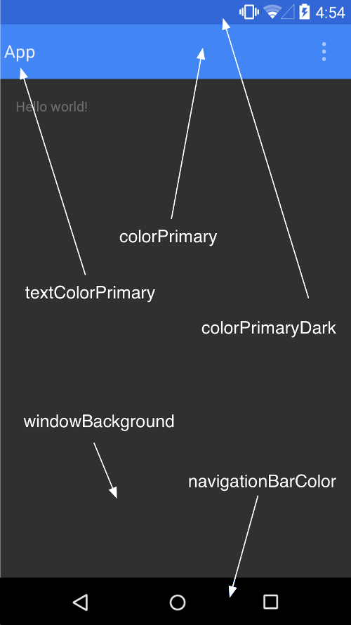
主题与颜色
默认主题：
Theme.Material
其他主题：
Theme.Material.Light
Theme.Material.Light.DarkActionBar
如何自定义主题（配色）
Notes:
http://www.materialpalette.com/
http://developer.android.com/training/material/theme.html
//control类控件puts状态下的配色
colorControlNormal
//control类控件hightlight状态下的配色
colorControlHighlight
//control类控件checked/selected状态下的配色
colorControlActivated
// 控件在活动状态的颜色
colorAccent
//Switch的滑块在普通或是关闭状态下的颜色
colorSwitchThumbNormal
// Button在普通状态下的颜色
colorButtonNormal
ArrayAdapter<String> adapter = new ArrayAdapter<String>(getActivity().getActionBar().getThemedContext(),android.R.layout.simple_list_item_activated_1,array);
spinner.setAdapter(adapter);
spinner.setOnItemSelectedListener(new AdapterView.OnItemSelectedListener() {
@Override
public void onItemSelected(AdapterView<?> parent, View view, int position, long id) {
if (position != NONE_THEME) {
setTheme(position);
reload();
}
}
@Override
public void onNothingSelected(AdapterView<?> parent) {
}
});
protected void reload() {
Intent intent = getActivity().getIntent();
getActivity().overridePendingTransition(0, 0);
intent.addFlags(Intent.FLAG_ACTIVITY_NO_ANIMATION);
getActivity().finish();
FragmentFactory.clear();
getActivity().overridePendingTransition(0, 0);
startActivity(intent);
}

Slide 13
高度
Z = elevation + translationZ
elevation 是相对于父控件的高度
建议0-5(6个) 不同的层次,2dp一层
选中状态提升3层（6dp ）
高度决定了View的遮盖关系
setElevation 的单位是px
Notes:
http://www.google.com/design/spec/what-is-material/objects-in-3d-space.html
http://design.1sters.com/material_design/layout/layout-principles.html
http://www.google.com/design/spec/patterns/scrolling-techniques.html#scrolling-techniques-scrolling
https://www.polymer-project.org/0.5/docs/elements/material.html#shadow-effect
http://www.polymerchina.org/
res/anim/raise.xml
<selector xmlns:android="http://schemas.android.com/apk/res/android">
<item
android:state_enabled="true"
android:state_pressed="true">
<objectAnimator
android:duration="@android:integer/config_shortAnimTime"
android:propertyName="translationZ"
android:valueFrom="0dip"
android:valueTo="6dip"
android:valueType="floatType" />
</item>
<item>
<objectAnimator
android:duration="@android:integer/config_shortAnimTime"
android:propertyName="translationZ"
android:valueFrom="6dip"
android:valueTo="0dip"
android:valueType="floatType" />
</item>
</selector>

Slide 14
阴影
双阴影，更逼真
带有透明通道的背景默认不显示阴影

Slide 15
裁剪
裁剪决定阴影
如何裁剪
布局
代码

Slide 16
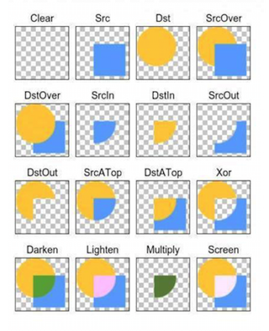
单一图片选择器
什么是选择器
不可用、正常、选中、焦点状态
用一张图片来完成选择器
好处：图片资源减少
坏处：兼容、依赖于编码
染色模式
xml 6种
代码16种
Notes:
http://developer.android.com/training/material/drawables.html
<bitmap xmlns:android="http://schemas.android.com/apk/res/android" android:src="@drawable/ring2" android:tintMode="multiply" android:tint="#18F" />

Slide 17
取色器
类似于各种绘图工具的吸管（取色器）
android.support.v7.graphics.Palette;
为什么要取色器？
MD中需要活泼、变化的颜色
动态生成而不是在程序中写死
如何做
导包
使用Palette的静态方法，异步获取颜色值

Slide 18
矢量图
SVG
http://www.w3.org/TR/#tr_SVG
vector
http://developer.android.com/training/material/animations.html#AnimVector
转换工具
http://inloop.github.io/svg2android/
兼容
https://github.com/japgolly/svg-android

Slide 19
涟漪动画
类型
默认
?android:attr/selectableItemBackground (有界波纹)
?android:attr/selectableItemBackgroundBorderless (无界波纹)
如何实现
系统自带
xml
代码
Notes:
http://developer.android.com/reference/android/graphics/drawable/RippleDrawable.html
<?xml version="1.0" encoding="utf-8"?> <ripple xmlns:android="http://schemas.android.com/apk/res/android" android:color="#00F"> <item> <selector> <item android:state_pressed="true"> <shape android:shape="rectangle"> <solid android:color="#F00" /> </shape> </item> <item> <shape android:shape="oval"> <solid android:color="#0F0" /> </shape> </item> </selector> </item> </ripple>

Slide 20
Reveal （揭示动画）
指定涟漪出现的位置，达到自然过渡的效果
ViewAnimationUtils.createCircularReveal
Notes:
http://www.google.com/design/spec/animation/responsive-interaction.html#responsive-interaction-material-response

Slide 21
路径动画

Slide 22
动态动画（选择器动画）

Slide 23
矢量图动画

Slide 24
Material style Widget
EditText
Spinner
CheckBox
RadioButton
Swich(SwichCompat)
CheckedTextView
ProgressBar
DatePicker
TimePicker

Slide 25
Activity Transition（转场动画）
分类
进入退出
共享元素
实现
主题配置
代码指定
开启新的
返回旧的
Notes:
https://developer.android.com/training/material/animations.html

Slide 26
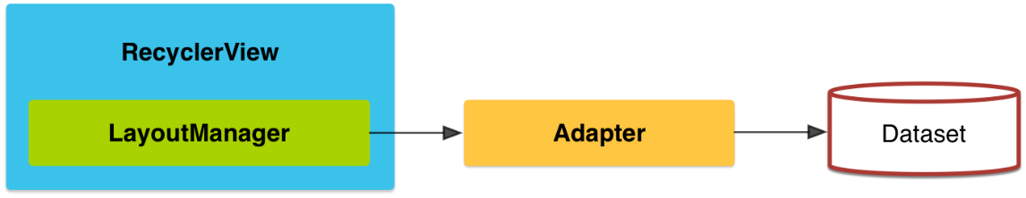
RecyclerView
RecyclerView 负责对象回收
RecyclerView提供了以下5种角色
RecyclerView.Adapter
RecyclerView.ViewHolder
RecyclerView.LayoutManager 布局器，负责Item视图的布局
RecyclerView.ItemDecoration 每个item附加的子视图，可用来绘制Divider,设置padding等
RecyclerView.ItemAnimator 负责添加、删除数据时的动画效果
Notes:
https://developer.android.com/training/material/lists-cards.html

Slide 27
RecyclerView
如何显示一批数据
如何显示横向的列表、网格列表、瀑布流
如何设置点击事件
如何改变数据（增、删、改）
如何下拉刷新
如何到底刷新

Slide 28
CardView
android.support.v7.widget.CardView extends FrameLayout
添加依赖
在布局文件中使用
card_view:cardElevation
卡片高度
card_view:cardMaxElevation
卡片的最大高度
card_view:cardBackgroundColor
卡片的背景色
card_view:cardCornerRadius
卡片的圆角大小
card_view:contentPadding
Notes:
CardView常用属性：
card_view:cardElevation
卡片高度
card_view:cardMaxElevation
卡片的最大高度
card_view:cardBackgroundColor
卡片的背景色
card_view:cardCornerRadius
卡片的圆角大小
card_view:contentPadding
卡片内容于边距的间隔
card_view:contentPaddingBottom
card_view:contentPaddingTop
card_view:contentPaddingLeft
card_view:contentPaddingRight
card_view:contentPaddingStart
card_view:contentPaddingEnd
card_view:cardUseCompatPadding
设置内边距，V21+的版本和之前的版本仍旧具有一样的计算方式
card_view:cardPreventConrerOverlap
在V20和之前的版本中添加内边距，这个属性为了防止内容和边角的重叠

Slide 29
Material Design兼容
定义不同的样式和布局
如res/values-v21/ res/layout-v21/
使用支持库（AppCompat）
被支持的旧控件：EditText、Spinner、CheckBox、RadioButton、SwithCopact、CheckedTextView
新的控件：RecyclerView、CardView
不能向下兼容的效果（判断运行环境替换效果）
Activity 切换
涟漪效果
揭示动画
路径动画
矢量图
矢量图动画
Notes:
https://developer.android.com/training/material/compatibility.html

Slide 30
学习方法
定期阅读相关资讯
按主题搜索
提升英文水平
从文档学习
从官方代码示例中学习

Slide 31
